Slide 1
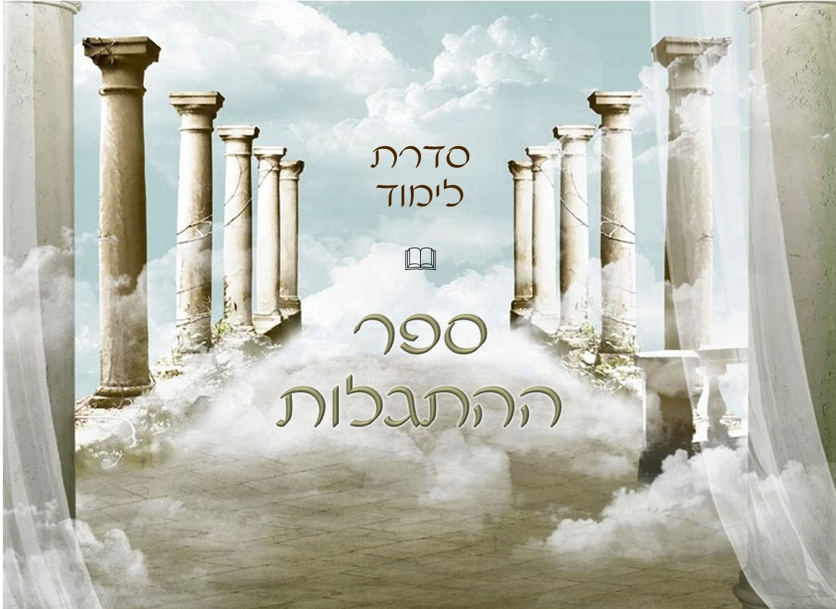
ההתגלות ג' 14-22 המכתב לקהילת לאודיקאה.
הקהילה הפושרת

Slide 2
הספר מתחלק לשלושה חלקים מרכזיים
פרק | א' | ב' – ג' | ד' – כ"ב (4-22)
זמן | עבר | הווה | עתיד
נושא | הדברים אשר ראית | ואת אשר הווה | ואת אשר עתיד להיות

Slide 4
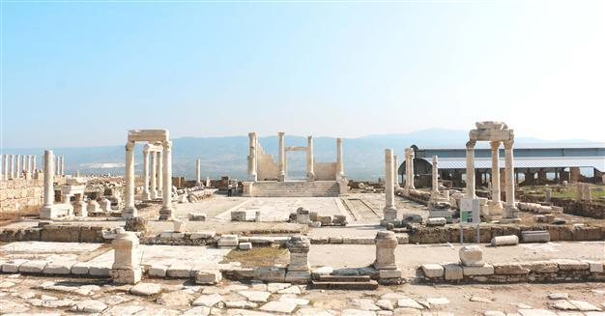
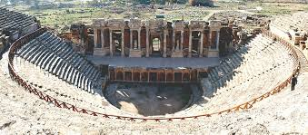
העיר עצמה
לאודיקאה היתה בירת המחוז פריגיה.
היא נוסדה על ידי אנטיוכיוס היווני בשנת 250 לפני הספירה, ונקראה על שם אשתו לאודיקאה.
העיר היתה ממוקמת על צומת דרכים ושני נהרות עברו דרכה, מה שעשה אותה מרכז למסחר.

Slide 5
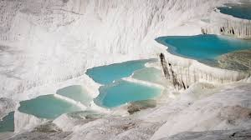
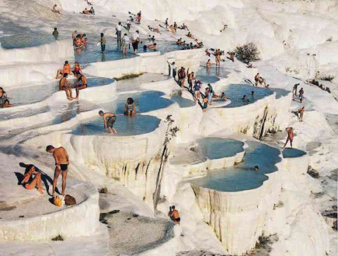
העיר עצמה
בסמוך לעיר, בפמוקלה ישנם מעינות מים חמים מאוד

Slide 6
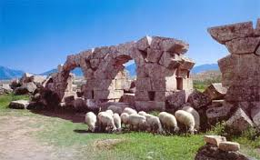
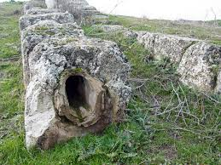
העיר עצמה
את המים החמים האלו הובילו באמות מים לעיר.
אך עד אשר המים הגיעו לעיר, הם היו כבר פושרים.

Slide 7
העיר עצמה
בעיר היתה תעשיה מפותחת של ביגוד,
היה להם שם זן מיוחד של כבשים בעלי צמר עדין, שחור ומבריק. מהצמר הזה בעלי המלאכה עשו מעילים שחורים ומבריקים.
בעיר היה גם בית ספר לרפואה עם התמחות ברפואת עיניים, וביצור משחות לריפוי בעיות בעיניים.
העיר שימשה גם למרכז פיננסי באזור.

Slide 8
התגלות ג' 14-22
"‏אֶל מַלְאַךְ קְהִלַּת לָאוֹדִיקֵאָה כְּתֹב:
אֶת אֵלֶּה הַדְּבָרִים אוֹמֵר הָאָמֵן, הָעֵד הַנֶּאֱמָן וְהָאֲמִתִּי, הָרֵאשִׁית שֶׁל בְּרִיאַת אֱלֹהִים: ‎15‏ אֲנִי יוֹדֵעַ אֶת מַעֲשֶׂיךָ, שֶׁלֹּא קַר אַתָּה וְלֹא חַם. מִי יִתֵּן וְהָיִיתָ קַר אוֹ חַם. ‎16‏ וּבְכֵן, מִפְּנֵי שֶׁאַתָּה פּוֹשֵׁר וְלֹא חַם וְלֹא קַר, אֲנִי עָתִיד לְהָקִיא אוֹתְךָ מִפִּי. ‎17‏ מִכֵּיוָן שֶׁאַתָּה אוֹמֵר ’עָשִׁיר אֲנִי; עָשַׁרְתִּי וְלֹא חָסֵר לִי כְּלוּם‘ וְאֵינְךָ יוֹדֵעַ שֶׁאַתָּה הָאֻמְלָל וְהַמִּסְכֵּן, עָנִי וְעִוֵּר וְעָרוֹם, ‎18‏ אָנֹכִי מַצִּיעַ לְךָ לִקְנוֹת מִמֶּנִּי זָהָב צָרוּף בָּאֵשׁ לְמַעַן תַּעֲשִׁיר, וּבְגָדִים לְבָנִים לְמַעַן תִּתְלַבֵּשׁ וְלֹא תֵּרָאֵה בֹּשֶׁת עֶרְוָתְךָ, וְקִילוּרִית לִמְשֹׁחַ אֶת עֵינֶיךָ לְמַעַן תִּרְאֶה. ‎19‏ אֲנִי אֶת אֲשֶׁר אֹהַב אוֹכִיחַ וַאֲיַסֵּר. לָכֵן הֱיֵה נִמְרָץ וַחֲזֹר בִּתְשׁוּבָה. ‎20‏ הִנְנִי עוֹמֵד לְיַד הַדֶּלֶת וְדוֹפֵק. אִישׁ כִּי יִשְׁמַע אֶת קוֹלִי וְיִפְתַּח אֶת הַדֶּלֶת, אֶכָּנֵס אֵלָיו וְאֶסְעַד אִתּוֹ וְהוּא אִתִּי. ‎21‏ הַמְנַצֵּחַ, אֲנִי אֶתֵּן לוֹ לָשֶׁבֶת אִתִּי עַל כִּסְאִי כְּמוֹ שֶׁגַּם אֲנִי נִצַּחְתִּי וְיָשַׁבְתִּי עִם אָבִי עַל כִּסְאוֹ. ‎22‏ מִי שֶׁאֹזֶן לוֹ, יִשְׁמַע נָא מַה שֶּׁהָרוּחַ אוֹמֶרֶת לַקְּהִלּוֹת.“

Slide 9
תאורו של ישוע
ישוע אומר שהוא ה 'אמן, העד הנאמן והאמיתי'.
מה הכוונה במילה אמן?
ישעיה ס"ה (65) 16
"אֲשֶׁ֨ר הַמִּתְבָּרֵ֜ךְ בָּאָ֗רֶץ יִתְבָּרֵךְ֙ בֵּאלֹהֵ֣י אָמֵ֔ן וְהַנִּשְׁבָּ֣ע בָּאָ֔רֶץ יִשָּׁבַ֖ע בֵּאלֹהֵ֣י אָמֵ֑ן..."
יוחנן ג' 3 "אמן אמן אני אומר לך אם לא ייוולד אדם מלמעלה, לא יוכל לראות את מלכות האלוהים"

Slide 10
תאורו של ישוע
אמן זה אמת, יציב, ונכון.
כאשר אנו אומרים אמן בסוף התפילה אנו כמו אומרים כן אני מסכים עם מה שנאמר, כן זה אמת וזה יתקיים.
ירמיה כ"ח 6
"וַיֹּ֙אמֶר֙ יִרְמְיָ֣ה הַנָּבִ֔יא אָמֵ֕ן כֵּ֖ן יַעֲשֶׂ֣ה יְהוָ֑ה יָקֵ֤ם יְהוָה֙ אֶת־דְּבָרֶ֔יךָ..."
אז ישוע הוא ה'אמן', והוא גם ה'כן'
הוא כן לכל הבטחות האלוהים, והוא האמן שכל ההבטחות האלו אכן יתממשו.

Slide 11
תאורו של ישוע
ישוע אומר שהוא 'הראשית של הבריאה'
אפשר להבין את האמירה הזאת בשני צורות.
מצד אחד אפשר להבין את זה שישוע הוא היצור הראשון שנברא, אך זה בפרוש לא כך.
מצד שני - ישוע הוא הראש, המייסד, המקור של בריאת אלוהים, הוא אינו היצור הראשון שנברא, אלא הבורא בעצמו.
ישוע היה עם האלוהים מבראשית, ומבלעדיו לא נהיה כל אשר נהיה.

Slide 12
דברי שבח
אין

Slide 13
דברי תוכחה פסוקים 15-16
"אֲנִי יוֹדֵעַ אֶת מַעֲשֶׂיךָ, שֶׁלֹּא קַר אַתָּה וְלֹא חַם. מִי יִתֵּן וְהָיִיתָ קַר אוֹ חַם. ‎16‏ וּבְכֵן, מִפְּנֵי שֶׁאַתָּה פּוֹשֵׁר וְלֹא חַם וְלֹא קַר, אֲנִי עָתִיד לְהָקִיא אוֹתְךָ מִפִּי."
ישוע מוכיח אותם על כך שהם פושרים.
לא חמים ולא קרים.

Slide 14
דברי תוכחה פסוקים 15-16
למה ישוע מעדיף שהם יהיו קרים מאשר פושרים?
כי כאשר האדם קר אלוהים יכול לטפל בו.
אלוהים פועל באדם דרך רוח הקודש. רוח הקודש מוכיחה אותו, ודרך כך האדם עצמו מרגיש שמצבו הוא לא טוב.
אך כאשר האדם הוא פושר, הוא מרגיש שהמצב סבבה, הוא מסופק במצבו הנוכחי, הוא אומר לעצמו: אני בסדר.
הוא לא מאפשר לרוח הקודש לדבר אל ליבו על מצבו. הוא מוטעה על ידי עצמו בקשר למצבו הרוחני.

Slide 15
דברי תוכחה פסוק 17
מִכֵּיוָן שֶׁאַתָּה אוֹמֵר ’עָשִׁיר אֲנִי; עָשַׁרְתִּי וְלֹא חָסֵר לִי כְּלוּם‘ וְאֵינְךָ יוֹדֵעַ שֶׁאַתָּה הָאֻמְלָל וְהַמִּסְכֵּן, עָנִי וְעִוֵּר וְעָרוֹם."
ההבנה של הקהילה על מצבה שונה לחלוטין מאיך שהאדון רואה אותה.
הם הטעו את עצמם בקשר למצבם הרוחני.

Slide 16
דברי תוכחה פסוק 17
ירמיהו י"ז (17) 9-10
"עָקֹ֥ב הַלֵּ֛ב מִכֹּ֖ל וְאָנֻ֣שׁ ה֑וּא מִ֖י יֵדָעֶֽנּוּ׃ 10 אֲנִ֧י יְהוָ֛ה חֹקֵ֥ר לֵ֖ב בֹּחֵ֣ן כְּלָי֑וֹת וְלָתֵ֤ת לְאִישׁ֙ כִּדְרָכָ֔ו כִּפְרִ֖י מַעֲלָלָֽיו׃"
הלב הוא עקום ומעוות, ויש מצב שליבנו יטעה אותנו, אך אלוהים הוא זה שחוקר כליות ולב.

Slide 17
בואו ונבחן את עצמנו
היכן את/ה נמצא בין 1 ל 10 בקשר שלך עם אלוהים?
היכן נראה לך שאלוהים רואה אותך ?
היכן את/ה נמצא בין 1 ל 10 בחיי התפילה שלך?
מה עם המחויבות שלך לאדון, איך היא בין 1 ל 10?
מה עם הקריאה והלימוד שלך מדבר ה'?
היכן אתה חושב שאתה נמצא?
היכן נראה לך שאלוהים רואה אותך ?

Slide 18
דברי התוכחה
במה ישוע מאשים את הקהילה בלאודיקאה?
שהם נמצאים ב 5 הם לא חמים אך גם לא קרים.

Slide 19
דברי תוכחה פסוק 17
שהם עניים
שהם ערומים
ושהם עיוורים.

Slide 20
הפיתרון פסוקים 18-20
18. אָנֹכִי מַצִּיעַ לְךָ לִקְנוֹת מִמֶּנִּי זָהָב צָרוּף בָּאֵשׁ לְמַעַן תַּעֲשִׁיר, וּבְגָדִים לְבָנִים לְמַעַן תִּתְלַבֵּשׁ וְלֹא תֵּרָאֵה בֹּשֶׁת עֶרְוָתְךָ, וְקִילוּרִית לִמְשֹׁחַ אֶת עֵינֶיךָ לְמַעַן תִּרְאֶה.
ישוע מציע להם לקנות ממנו זהב צרוף באש כדי שהם יעשירו.
בראשונה לפטרוס פרק א' כתוב לנו שהניסיונות שעוברים עלינו נועדו כדי לבנות אותנו כדי שנהיה לתהילה וכבוד.
אלוהים משתמש בניסיונות, בקשיים בחיינו כדי שאנו נהיה כמו זהב טהור.

Slide 21
הפיתרון פסוקים 18-20
אלוהים לא נתן לנו חסינות מבעיות.
בשניה לטימוטיאוס כתוב לנו "שכל מי שרוצה לחיות חיי חסידות במשיח ירדף."
כאשר צרות, קשיים או אכזבות באות במסלול חייך הם יכולות לעשות אחד מהשניים.
הם יכולות להפוך אותך לאדם מריר.
או הם יכולות להפוך אותך לאדם טוב יותר.
זה תלוי בגישה שלך לאלוהים ולחיים.

Slide 22
הפיתרון פסוקים 18-20
לקנות ממנו בגדים לבנים.
אנשי לאודיקאה יצרו מעילים שחורים יקרים ומבריקים ישוע מציע לקנות ממנו בגדים לבנים, בגדי צדקה.
ישעיה ס"א 10
"שׂ֧וֹשׂ אָשִׂ֣ישׂ בַּֽיהוָ֗ה תָּגֵ֤ל נַפְשִׁי֙ בֵּֽאלֹהַ֔י כִּ֤י הִלְבִּישַׁ֙נִי֙ בִּגְדֵי־יֶ֔שַׁע מְעִ֥יל צְדָקָ֖ה יְעָטָ֑נִי"
ישוע מציע להם לקנות ממנו בגדי צדקה, כדי שילבשו את צדקת ה'.

Slide 23
הפיתרון פסוקים 18-20
תרופה לעיניים
ישוע מציע להם לקנות ממנו קילורית למשוח את עינך.
במקום המשחות שהם יצרו כדי לטפל בבעיות העיניים ישוע מציע להם את המשחה שלו.
המשחה שלהם תטפל במקרה הטוב בראיה הפיזית שלהם, אך המשחה שלו תפקח את עיניים הרוחניות.

Slide 24
הפיתרון פסוקים 18-20
מעניין לקרוא שישוע אומר להם לקנות ממנו את הדברים האלו.
אך כמובן כמו שישעיה אומר בישעיה נ"ה(55) 1 ללא כסף.

Slide 25
הפיתרון פסוקים 18-20
פסוק 19
"את אשר אוהב אוכיח ואייסר"
עברים פרק י"ב (12) 5-6
"5 וּשְׁכַחְתֶּם אֶת מִלּוֹת הַנֹּחַם הַמְדַבְּרוֹת אֲלֵיכֶם כְּאֶל בָּנִים:
”מוּסַר יהוה, בְּנִי, אַל־תִּמְאָס, וְאַל־תָּקֹץ בְּתוֹכַחְתּוֹ;
6 כִּי אֶת אֲשֶׁר יֶאֱהַב יהוה יוֹכִיחַ, יַכְאִיב אֶת־בֵּן יִרְצֶה.“"
אלוהים אומר שאת כל מי שהוא אוהב, הוא מוכיח, ממשמע ומיסר.

Slide 26
הפתרון פסוקים 18-20
העושר שלהם גרם להם לגאווה, והם הטעו את עצמם ולא הבינו עד כמה המצב שלהם מבחינה רוחנית הוא לא טוב.
לכן בפסוק 19 ישוע ממשיך וקורא לאנשי לאודיקאה לחזור בתשובה.

Slide 27
הפתרון פסוקים 18-20
בפסוק 20
"הנני עומד ליד הדלת ודופק. איש כי ישמע את קולי ויפתח את הדלת, אכנס אליו ואסעד איתו והוא איתי"
זה לא מספיק ללא מאמין רק לפתוח את דלת ליבו, חייבת להיות חרטה, חזרה בתשובה מהמעשים הקודמים וקבלת האמונה.
ישוע מדבר כאן אל מאמינים הפושרים באמונתם. והוא רוצה לבוא ולהיכנס אליהם ולסעוד איתם.

Slide 28
הפתרון פסוקים 18-20
ומה הם עושים בסעודה?
כמובן שאוכלים אך מעבר לכך מדברים ומתחברים אחד עם השני, מתקרבים אחד לשני, לומדים להכיר את האחר בצורה יותר קרובה.
אותו הדבר גם אתנו ישוע רוצה להיכנס לשבת אתנו לסעוד אתנו להתקרב אלינו.
ישוע מבקש מכל אחד מאיתנו שניפתח את דלת ליבנו ליחס האישי והאינטימי הקרוב אלינו.

Slide 29
המנצח פסוקים 21-22
"הַמְנַצֵּחַ, אֲנִי אֶתֵּן לוֹ לָשֶׁבֶת אִתִּי עַל כִּסְאִי כְּמוֹ שֶׁגַּם אֲנִי נִצַּחְתִּי וְיָשַׁבְתִּי עִם אָבִי עַל כִּסְאוֹ. ‎22‏ מִי שֶׁאֹזֶן לוֹ, יִשְׁמַע נָא מַה שֶּׁהָרוּחַ אוֹמֶרֶת לַקְּהִלּוֹת.“
מי שיפתח את דלת ליבו לישוע ויתן לו להיכנס ולשבת איתו, ישוע יתן לו בעתיד לשבת איתו על כיסאו.

Slide 30
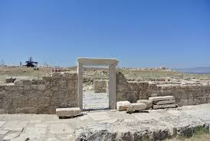
לאודיקאה
מעניין לראות שבאתר הארכיאולוגי שבלאודיקאה הדבר שנשאר זה הדלת.
זוהי תזכורת לנו שישוע רוצה להיכנס לחיינו ולקהילתנו, לסעוד איתנו, להתקרב אלינו, ולהיות איתנו בקשר אישי ואינטימי.

Slide 31
נסכם
אין לו כל דבר לשבח אותם
והוא מוכיח אותם שהם פושרים, הם לא חמים ולא קרים, ולכן הוא עומד להקיא אותם.
ההבנה שלהם היכן הם נימצאים רוחנית שונה לחלוטין מאיך שאלוהים רואה אותם.
הם חושבים שהם עשירים אך הם עניים רוחנית.
ישוע עדיין הוא אוהב אותם ולכן הוא ימשמע וייסר אותם.
הוא קורא להם לחזור בתשובה, והוא רוצה להיות בקשר עמוק איתם.

Slide 32
נסכם
בואו ונבחן את עצמנו שוב בסקלה, בסולם, מ 1 ל 10 היכן את/ה נמצא במערכת היחסים האישית עם אלוהים?
אם את/ה נמצא היכן שהוא באמצע, זכור ישוע אוהב אותך אך אל תתפלא אם תעבור ייסורים מסויימים כי הוא רוצה שתתקרב אליו יותר. הוא רוצה קשר אינטימי וקרוב אליך.
אם איבדת את האהבה הראשונה כפי שהאפסים איבדו, חזור בתשובה, ועשה את המעשים הראשונים.

Slide 33
נסכם
אם איבדת את האהבה הראשונה כפי שהאפסים איבדו, חזור בתשובה, ועשה את המעשים הראשונים.
אם אהבתך לאדון התקררה, ואתה מתפשר היום על דברים שלא העזת להתפשר כאשר הגעת לאמונה.
חזור בתשובה.
אלוהים קורא לך, ולנו היום לחדש ולרענן את אהבתנו אליו, ולחזור לעשות את המעשים הראשונים.

Slide 34
תהילים קל"ט 23-24
"חָקְרֵ֣נִי אֵ֭ל וְדַ֣ע לְבָבִ֑י בְּ֝חָנֵ֗נִי וְדַ֣ע שַׂרְעַפָּֽי׃ וּרְאֵ֗ה אִם־דֶּֽרֶךְ־עֹ֥צֶב בִּ֑י וּ֝נְחֵ֗נִי בְּדֶ֣רֶךְ עוֹלָֽם׃"
לאורך המזמור הזה דוד אומר: שה' יודע ומכיר אותו הרבה יותר טוב מאשר דוד מכיר את עצמו. ובגלל זה הוא פונה לאלוהים ומבקש ממנו שיבחן אותו ויראה לו אם יש בו משהו שזה לא נכון, כדי שהוא יוכל לתקן אותו.
אם זאת היא תפילת חיינו לעולם לא נהיה פושרים ומתפשרים באמונתנו.

